Slide 1
空间几何体的结构

Slide 2
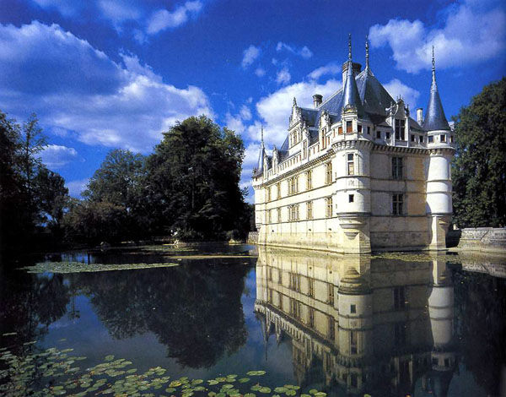

Slide 3
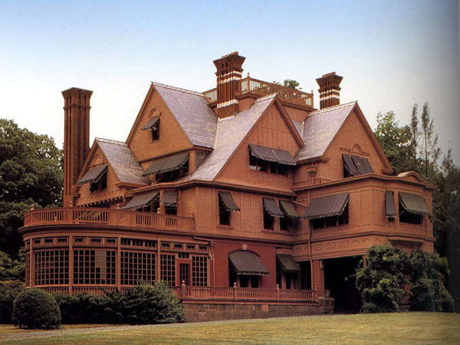

Slide 4
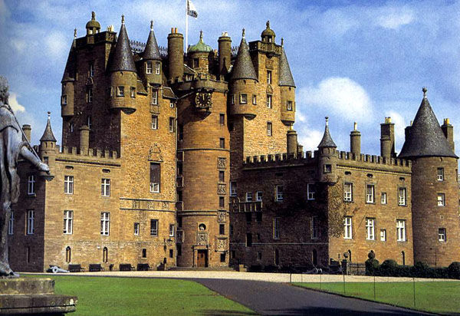

Slide 5
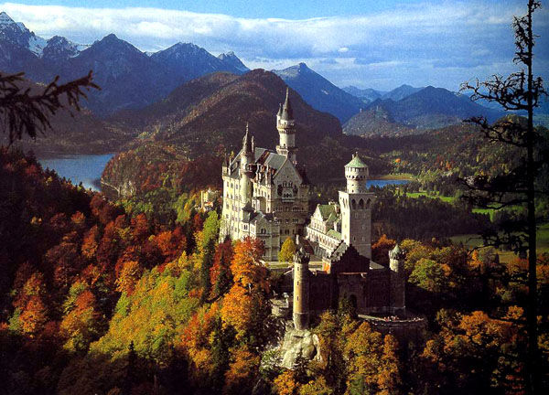

Slide 6
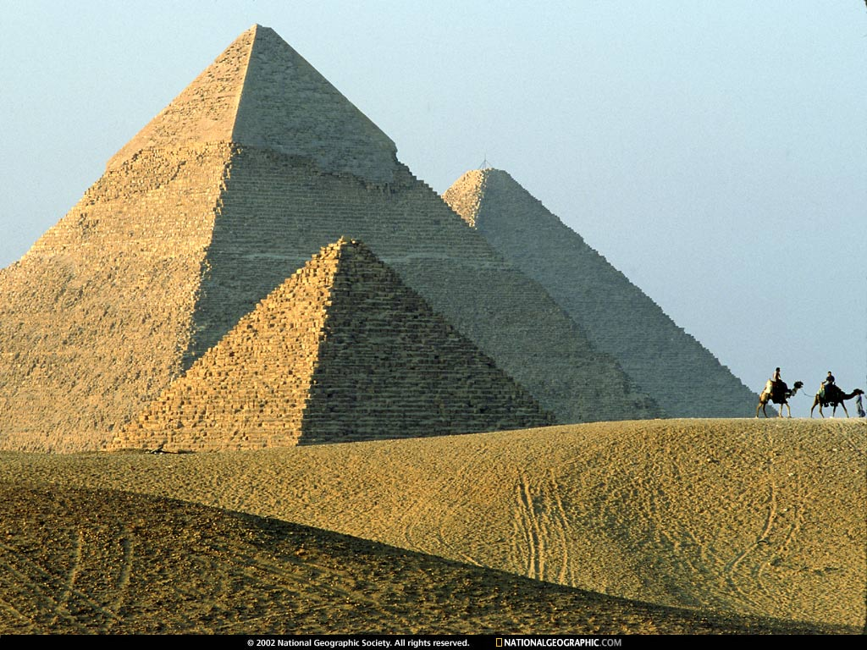

Slide 7
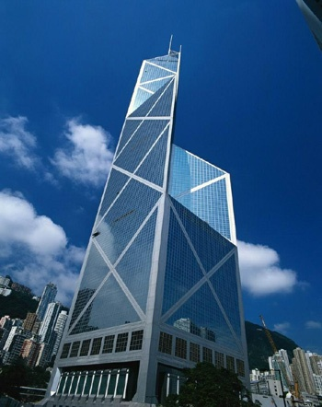
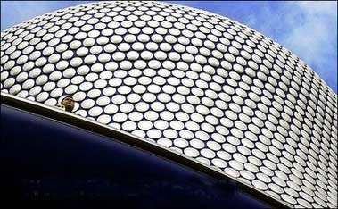
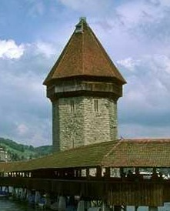

Slide 8
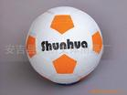
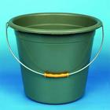

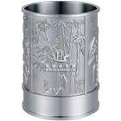
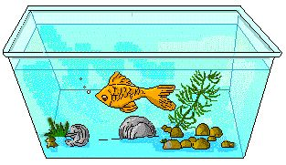
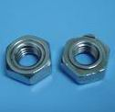
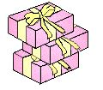
观察与思考
空间几何体的定义：
如果只考虑物体的形状和大小，而不考虑
其它因素，那么这些由物体抽象出来的空间图
形就叫做空间几何体

Slide 9
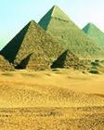
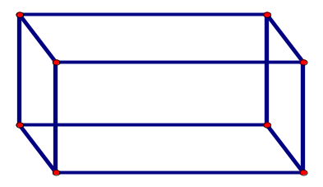
观察与思考
观察下列物体的形状和大小，试给出相应的空间几何体，说说有它们的共同特征。
由若干平面多边形围成的几何体叫做多面体

Slide 10
观察与思考
观察下列物体的形状和大小，试给出相应的空间几何体，说说有它们的共同特征。
由一个平面图形绕它所在的平面内的一条定直线旋转所成的封闭几何体叫做旋转体．

Slide 11
归纳小结１
空间几何体的定义：
如果只考虑物体的形状和大小，而不考虑
其它因素，那么这些由物体抽象出来的空间图
形就叫做空间几何体
空间几何体的分类：
1.多面体：由若干平面多边形围成的几何体
2.旋转体：由一个平面图形绕它所在的平面
内的一条定直线旋转所成的封闭几何体

Slide 12
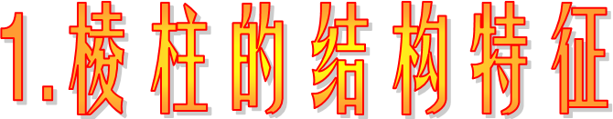
D’
有两个面互相平行，其余各面都是四边形，并且每相邻两个面的公共边都平行。
E’
F’
C’
A’
B’
底面
E
D
F
C
侧棱
A
B
侧面
顶点

Slide 13
E’
D’
F’
C’
A’
B’
底面
E
D
F
C
侧棱
A
B
侧面
顶点
思考：倾斜后的几何体还是柱体吗？

Slide 14
E’
D’
C’
有两个面互相平行，其余各面都是四边形，并且每相邻两个面的公共边都平行。
F’
A’
B’
底面
E
D
（1）底面互相平行。
（2）侧面是平行四边形。
F
C
侧棱
A
B
侧面
顶点

Slide 15
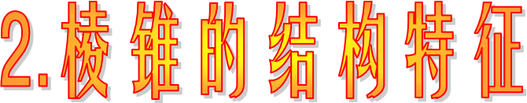
顶点
S
有一个面是多边形，其余各面都是有一个公共顶点的三角形。
侧面
D
C
侧棱
底面
A
B

Slide 16
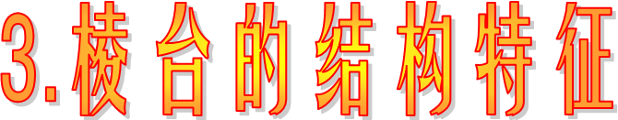
D’
C’
用一个平行于棱锥底面的平面去截棱锥,底面与截面之间的部分是棱台.
D
B’
C
A’
A
B

Slide 17

A’
以矩形的一边所在直线为旋转轴,其余边旋转形成的曲面所围成的几何体叫做圆柱。
O’
B’
轴
母线
侧面
A
O
底面
B
棱柱与圆柱统称为柱体。

Slide 18
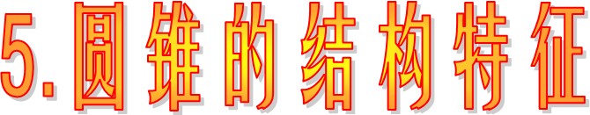
顶点
S
以直角三角形的一条直角边所在直线为旋转轴,其余两边旋转形成的曲面所围成的几何体叫做圆锥。
轴
母线
侧面
A
O
底面
B
棱锥与圆锥统称为锥体。

Slide 19
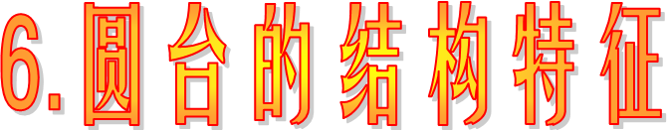
用一个平行于圆锥底面的平面去截圆锥,底面与截面之间的部分是圆台.
O’
O
棱台与圆台统称为台体。

Slide 20
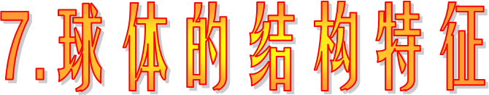
以半圆的直径所在直线为旋转轴,半圆面旋转一周形成的几何体.
半径
O
球心

Slide 21
归纳小结2
多面体
棱柱
圆柱
棱台
旋转体
棱锥
圆锥
圆台
球
柱体
锥体
台体
球体

Slide 22


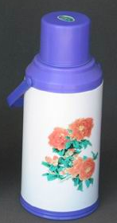

简单组合体
日常生活中我们常用到的日用品，比如：消毒液、暖瓶、洗洁精等的主要几何结构特征是什么？
圆柱
圆台
圆柱
由柱、锥、台、球这些简单几何体组成（拼接或截去）的几何体叫做简单组合体．

Slide 23
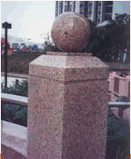
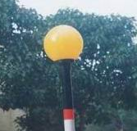
简单组合体
走在街上会看到一些物体，它们的主要几何结构特征是什么？

Slide 24
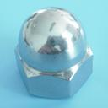
简单组合体
一些螺母、带盖螺母又是有什么主要的几何结构特征呢？

Slide 25
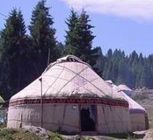
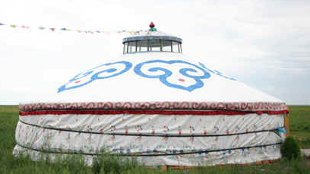
简单组合体
蒙古大草原上遍布蒙古包，那么蒙古包的主要几何结构特征是什么？

Slide 26
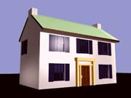
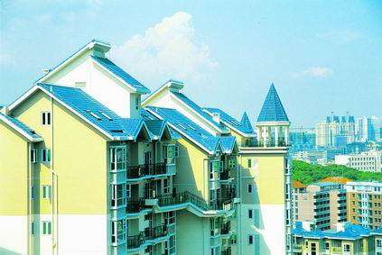
简单组合体
居民的住宅又有什么主要几何结构特征？

Slide 27
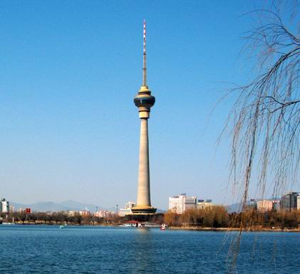
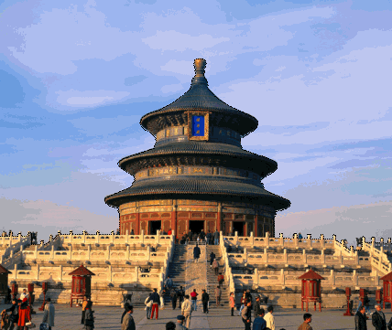
简单组合体
下图是著名的中央电视塔和天坛，你能说说它们的主要几何结构特征吗？
你能从旋转体的概念说说天坛是由什么图形旋转而成的吗？

Slide 28
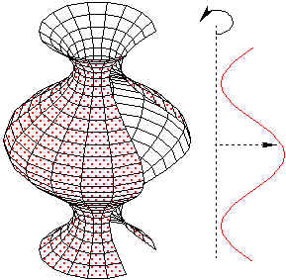
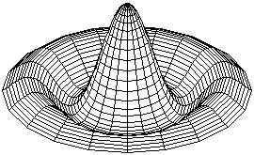
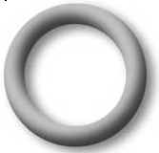
旋转体
你能想象这条曲线绕轴旋转而成的几何图形吗？
这顶可爱的草帽又是由什么样的曲线旋转而成的呢？这个轮胎呢？

Slide 29
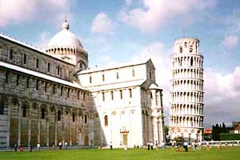
生活与数学
数学在生活中无处不在，培养在生活中不断的用数学的眼光看问题，会逐渐激发学数学的兴趣，增强数学地分析问题、解决问题的能力．

Slide 30
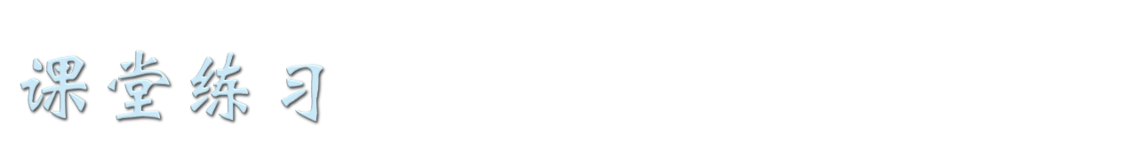
P8 1 2
P9 B组 1 2

Slide 31
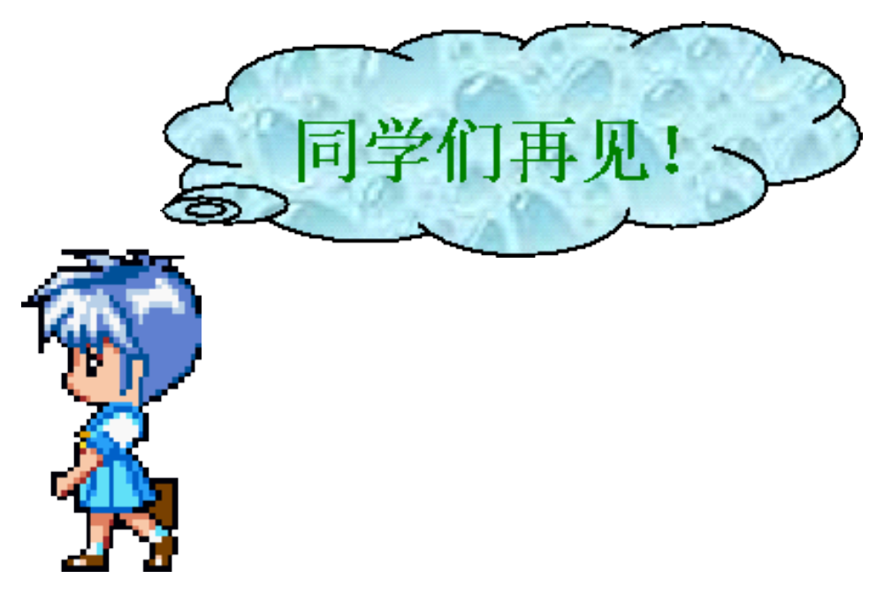
课后作业：
P9 A组 1---5

